Slide 1
변수
실생활에서 변수 활용 예시

Slide 2
변수 – 데이터를 저장하는 장소
변수는 데이터형에 따라 정수, 실수, 문자형, 문자열 이 될 수 있다
샌드위치를 만드는 과정을 프로그래밍 할 때 필요한 변수는
1. 음식
식빵
잼
계란
2. 도구
스푼
프라이팬
토스트기

Slide 3

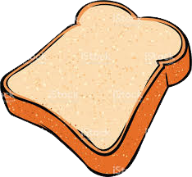

데이터타입 : 음식
식빵
계란
잼

Slide 4
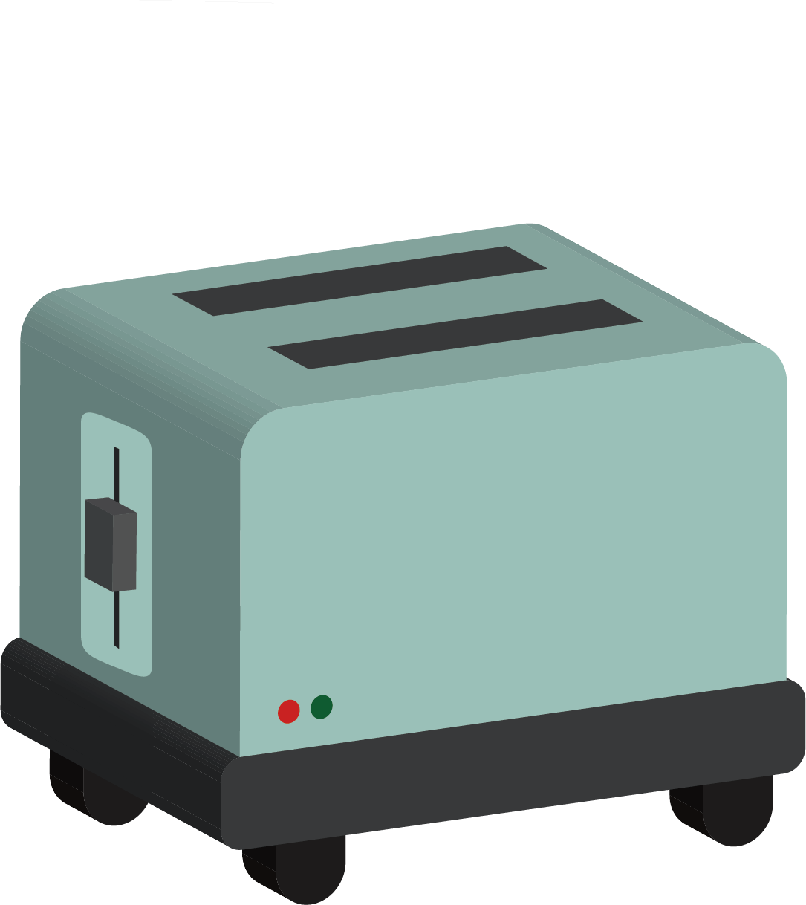

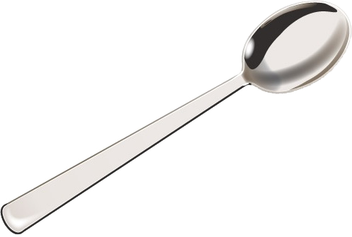
데이터타입 : 도구
스푼
토스트기
프라이팬

Slide 5
프로그래밍화 하기
식빵을 두개 준비한다.
식빵을 토스트기에 굽는다
1분 타이머를 설정한다.
1분이 지나 두개의 식빵이 구워진다.
잼을 준비한다.
스푼을 이용해 잼을 한 개의 식빵에 바른다
계란을 준비한다
계란을 프라이팬에 올려 조리한다
계란이 익었다면 프라이팬에서 꺼낸다.
방금꺼낸 계란을 식빵에 올린다
다른 식빵을 덮어 샌드위치를 완성한다.

Slide 6


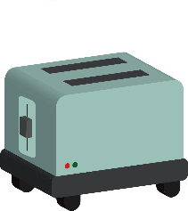

코딩하기 (1)
public void main(){
음식 식빵1, 식빵2;
음식 계란;
음식 잼;
도구 스푼;
도구 토스트기;
도구 프라이팬;

Slide 7
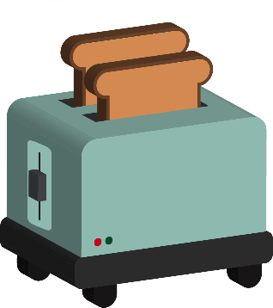
코딩하기 (2)
토스트기 = 토스트기 + 식빵1;
토스트기 = 토스트기 + 식빵2;
토스트기 1분 동작시작; // 동작
while(1분이 지났는가?){
토스트기 동작하기;
}
식빵1 = 조리된 식빵1;
식빵2 = 조리된 식빵2;

Slide 8

코딩하기 (3)
스푼 = 스푼 + 잼;
스푼을 이용해 잼 바르기; // 동작
프라이팬 = 프라이팬 + 계란;
프라이팬을 이용해 계란 익히기; // 동작
if(계란이 익었는가?){
계란 = 조리된계란;
계란 꺼내기;
}
식빵1 = 식빵1 + 계란;
식빵1 = 식빵1 + 식빵2;

